Slide 1

Weekly Report (2023.05.04)

Slide 2
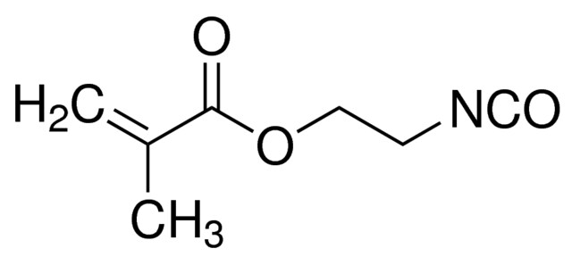
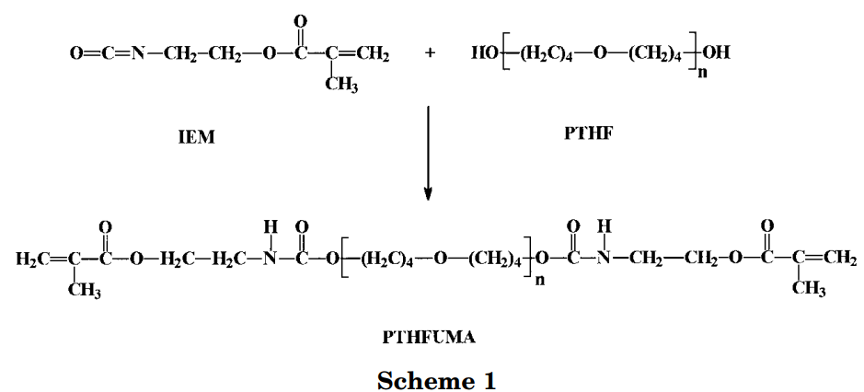
Isocyanatoethyl methacrylate
Isocyanatoethyl methacrylate
Methacrylate와 isocyanate가 공존하는 분자
Acrylate기의 존재로 인해 광중합도 가능
NCO기가 있으므로 우레탄 중합 또한 가능
NCO 기와 –OH기를 반응시켜 중합한 논문 있었음
Yilmaz, T., Özarslan, Ö., Yildiz, E., Kuyulu, A., Ekinci, E., & Güngör, A. (1998). Effects of nonreactive resins on the properties of a UV‐curable methacrylated urethane resin. Journal of applied polymer science, 69(9), 1837-1845.

Slide 3
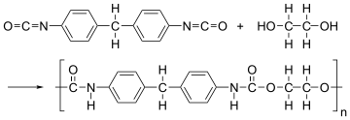
Poly(urethane) arylate copolymer (reaction 1)
Materials : Methylene diphenyl diisocyanate, diol, catalyst, isocyanatoethyl methacrylate, ethyl acrylate
Poly(urethane) polymerization process - Isocynate와 –OH의 결합으로 중합이 이루어짐
Isocyanatoethyl methacrylate - Methacrylate와 isocyanate가 공존하는 분자 - PU와 ethyl acrylate의 crosslinker로 사용
: diisocyanate
: diol
: ethyl acrylate

Slide 4
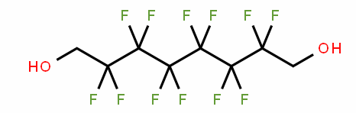
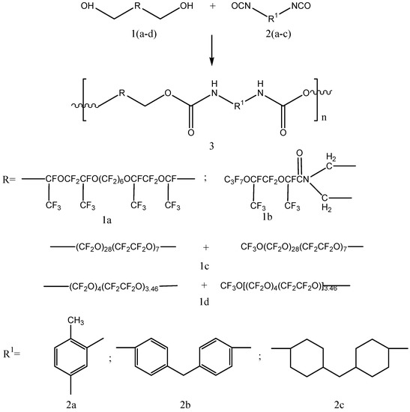
Poly(urethane) arylate copolymer (reaction 2)
Materials : Methylene diphenyl diisocyanate, (fluoro)diol, catalyst, isocyanatoethyl methacrylate, ethyl acrylate
Poly(urethane) polymerization process - 일반 diol 대신에 F가 중간에 달려있는 diol을 사용하여 우레탄 중합 (그러나 이미 연구된 바가 있음) - 여기에 앞의 방법과 동일하게 crosslinking 진행
Ex) 1H,1H,8H,8H-Perfluorooctane-1,8-diol
Smirnova, O., Glazkov, A., Yarosh, A., & Sakharov, A. (2016). Fluorinated polyurethanes, synthesis and properties. Molecules, 21(7), 904.

Slide 5
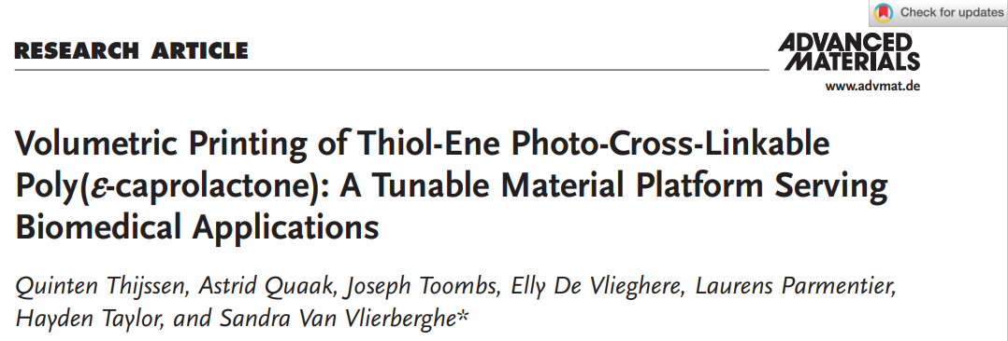
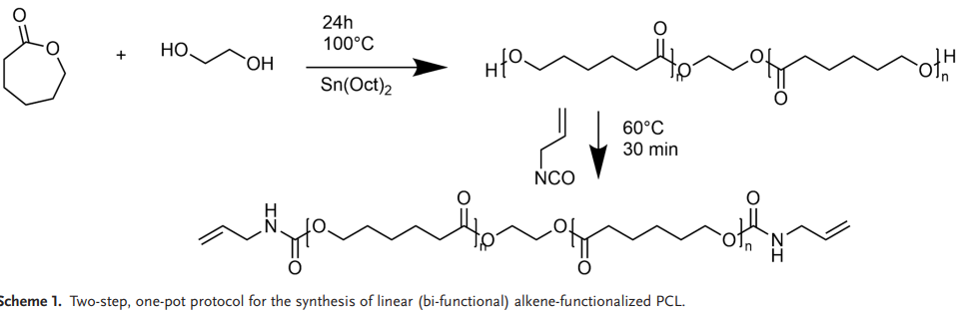
Photo-crosslinkable PCL
PCL을 먼저 중합한 후 (post polymerization) 양 끝에 allyl isocyanate를 달아서 광중합이 가능하게 함 → 논문에서는 allyl을 사용하였으나 acrylate 또한 광중합이 가능하므로 다양한 변형이 가능할 것으로 예상
광중합 뿐만 아니라 열을 사용한 중합도 가능
그러나 반응 site가 적다는 게 단점

